Slide 1
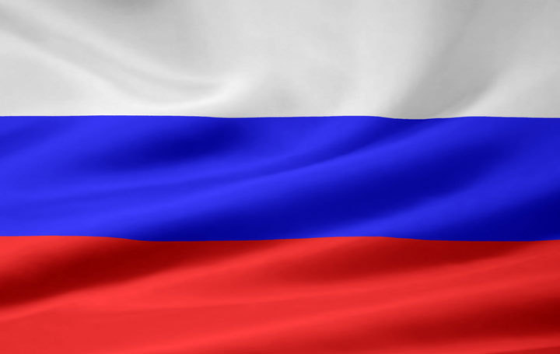
Омская область
Алжбета Кнапова 447 505

Slide 2
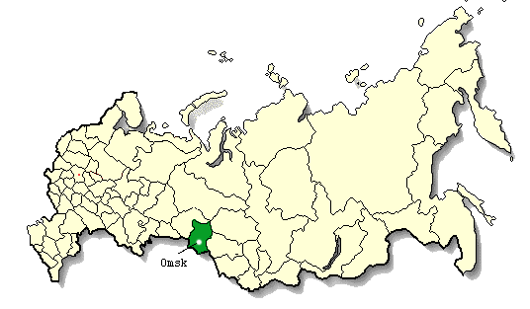
Oмская область на карте россии

Slide 3
География
Субъект Российской Федерации на юго-западе Сибири
В составе Сибирского федерального округа
В составе Западно-Сибирского экономического района
Территория — 141 140 км²
Cоставляет 0,83 % площади России
Oбласть занимает 28-е место в стране
Часовой пояс - Смещение относительно UTC составляет +6 ч. oтносительно московского времени +3 ч.

Slide 4
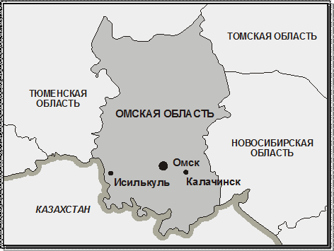
Соседи Омской области
Тюменская область
Томская область
Новосибирская область
Казахстан

Slide 5


Герб и флаг

Slide 6
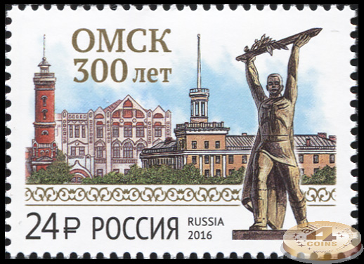
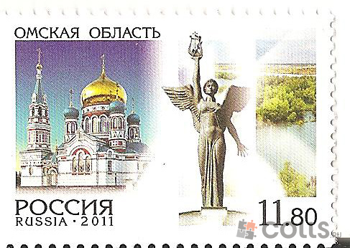
Марки Омской области

Slide 7
Омск
1,14 милл. жителей
Расстояние от Омска до Москвы – 2700 км.
Rасположенный на слиянии рек Иртыш и Омь
Bторой по численности населения в Сибири и восьмой в России
Крупный транспортный узел: через город проходит железнодорожная Транссибирская магистраль и судоходная река Иртыш

Slide 8


Герб и флаг Омска

Slide 9
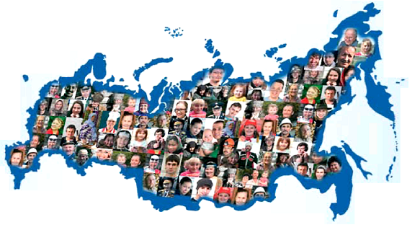
Население
1 972 682 чел. (2017)
Городское население — 72,57 %
В Омске проживает 56,1 % жителей Омской области
Национальный состав: 1. Русские - 83,34 %
2. Казахи - 3,96 %
3. Украинцы - 2,62 %
4. Немцы - 2,53 %
5. Татары - 2,12 %

Slide 10
Природные условия
Главная водная артерия — Иртыш и его притоки Ишим, Омь, Оша, Тара
Плоский рельеф - Западно-Сибирская равнина
На юге — степи переходящие в лесостепи
Насевере - лес и болотистая тайга
Много озёр: Салтаим, Тенис, Ик, Эбейты, Ульжай,Тобол-Кушлы

Slide 11
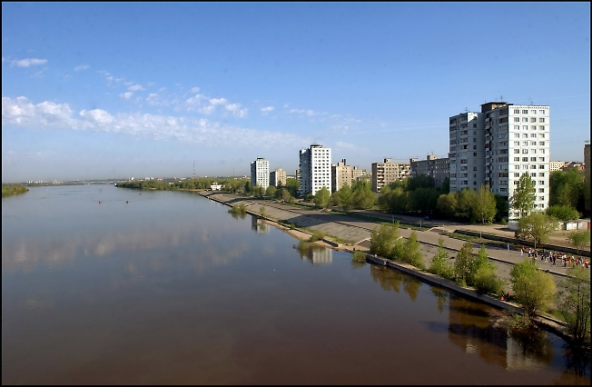
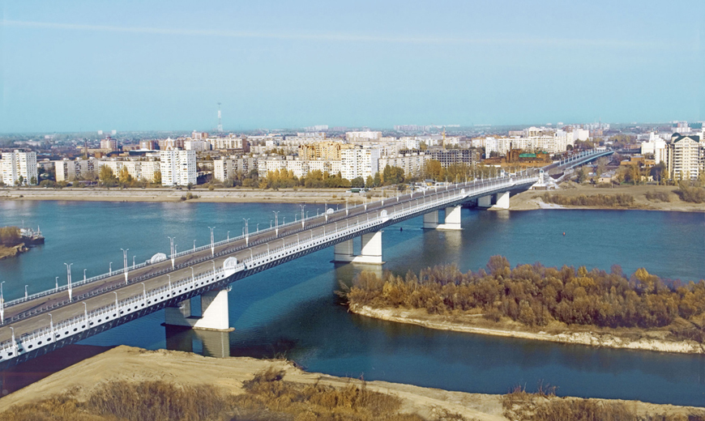
Иртыш

Slide 12
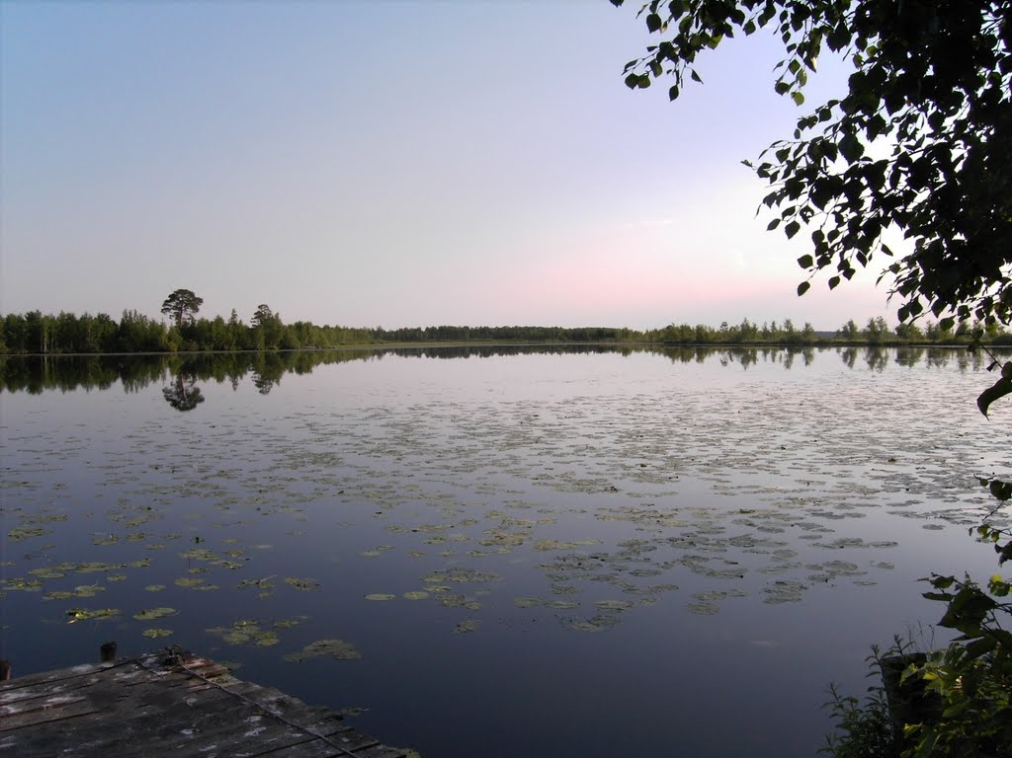
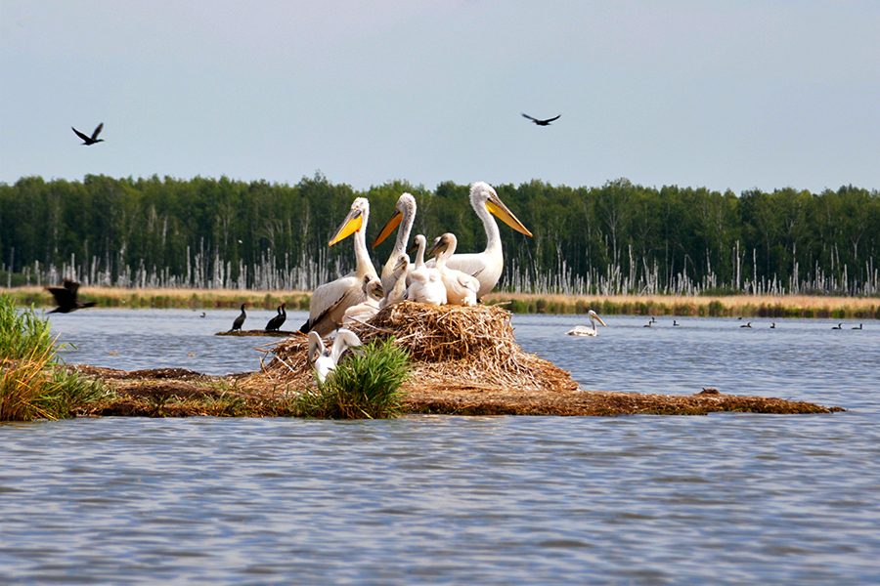
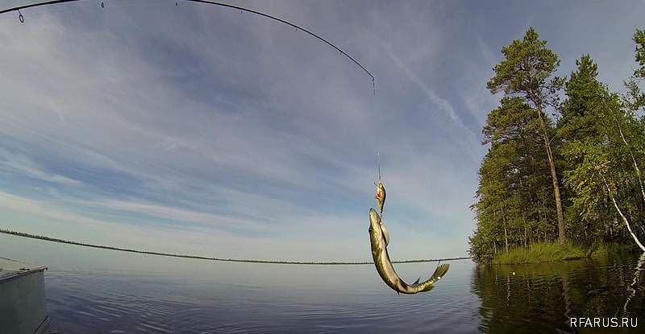
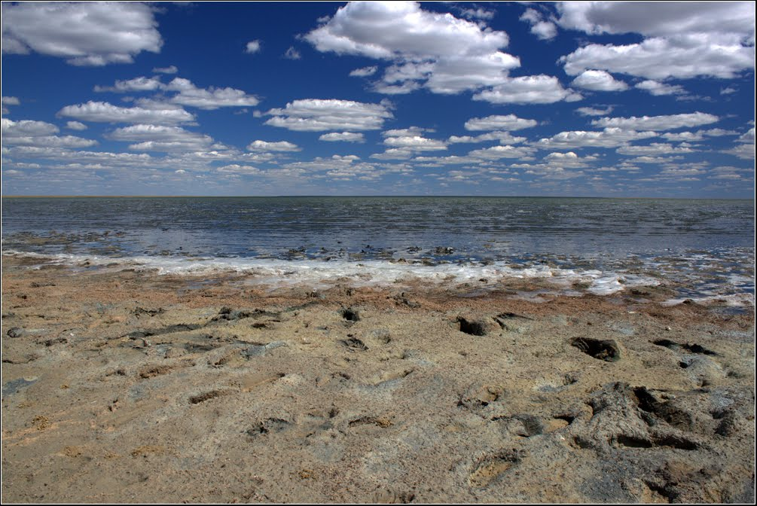
Озера

Slide 13
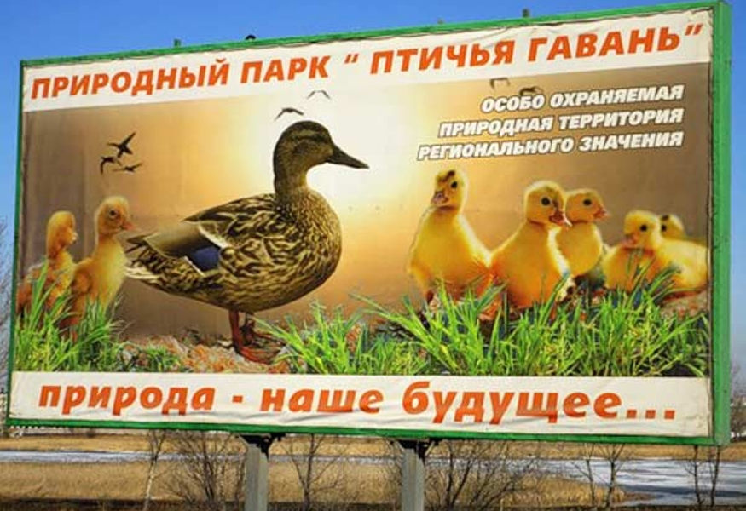
В собственности Омской области находится 28 особо охраняемых природных территорий регионального назначения. В том числе природные парки в Большеречье и Омске («Птичья гавань»)

Slide 14
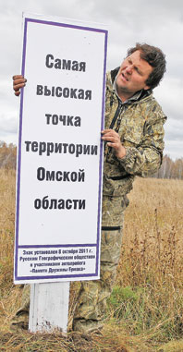
Наивысшая точка в Омской области — 150 м около села Нагорное
Наименьшая — это урез воды на Иртыше — 41 м, около посёлка Малая Бича

Slide 15
Животные Омской области
Благодаря тому, что Омская область расположена в нескольких растительно-ландшафтных зонах, её животный мир богат и разнообразен
Всего в Омской области насчитывается более 60 видов млекопитающих, более 250 видов птиц, 13 видов амфибий и рептилий и около 20 видов рыб

Slide 16
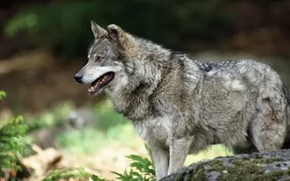
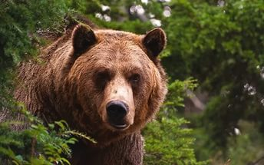

Slide 17
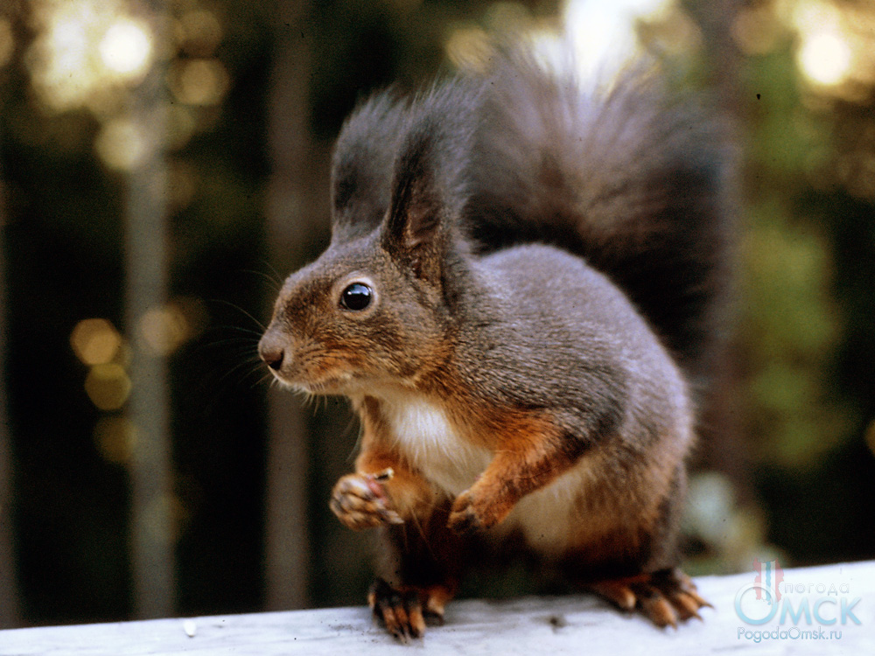
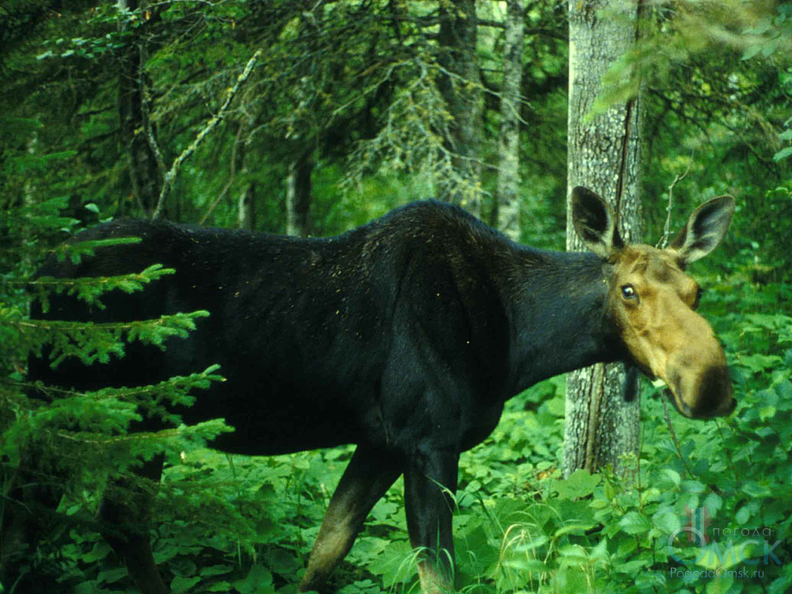

Slide 18
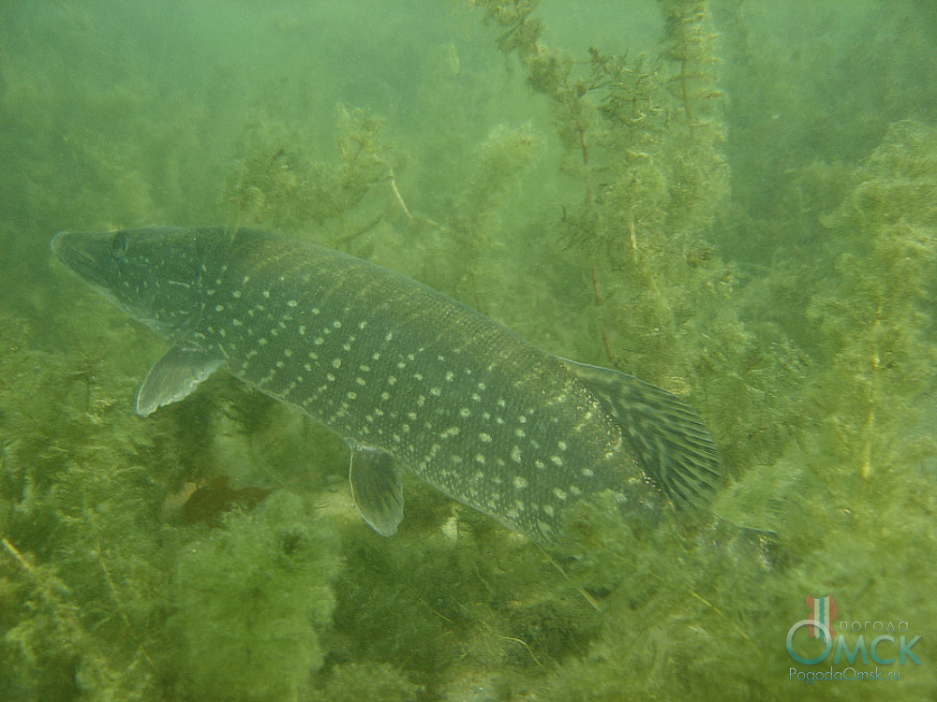
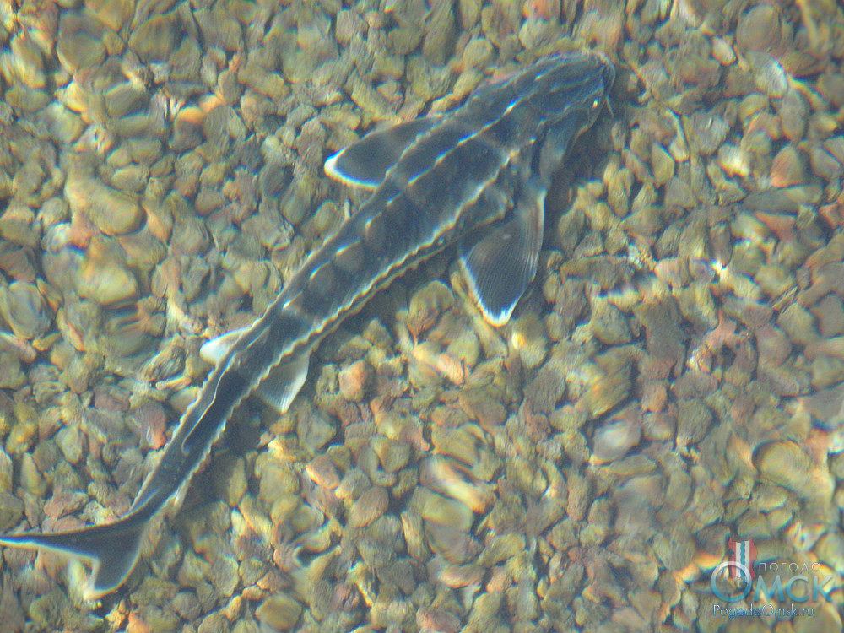

Slide 19
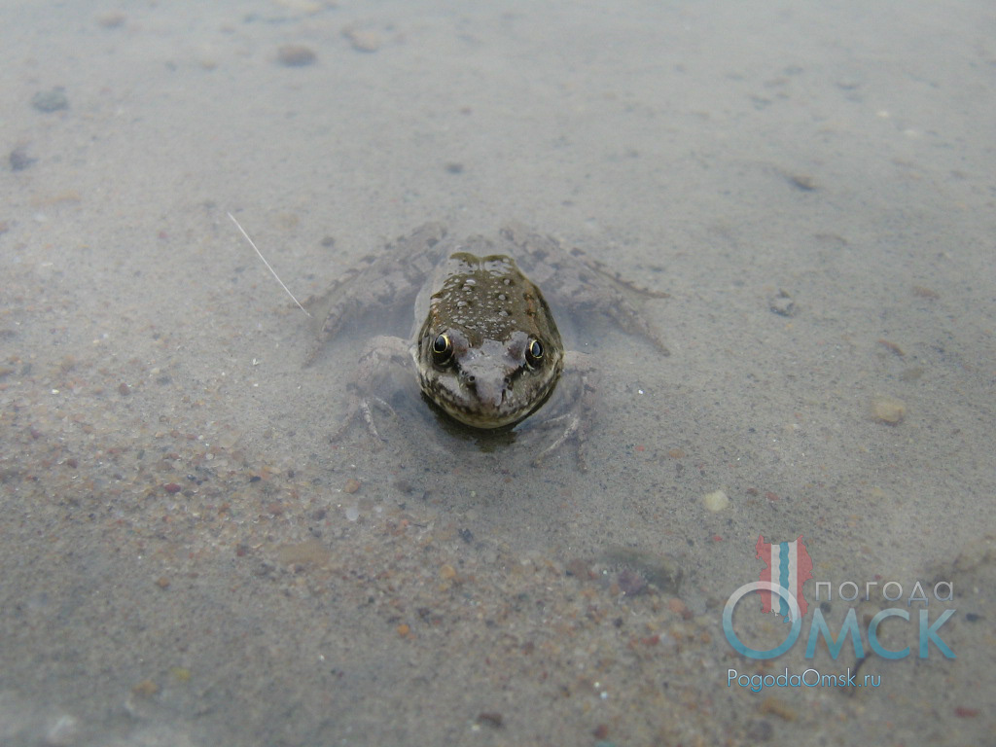
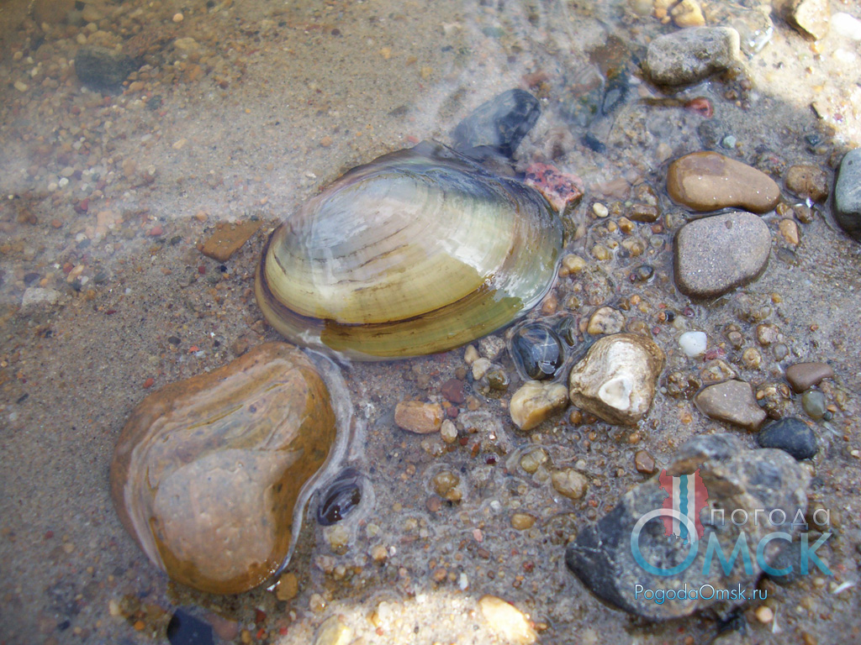

Slide 20
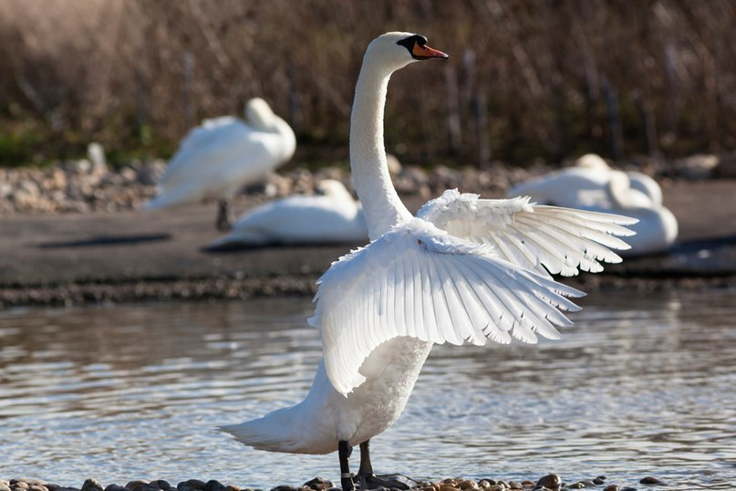
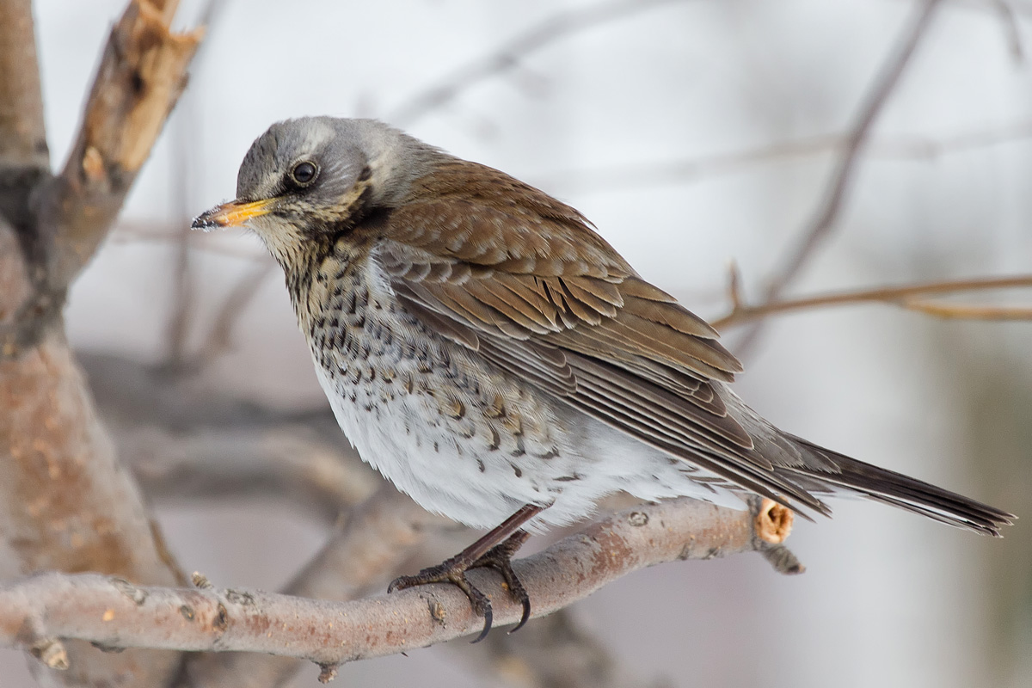

Slide 21
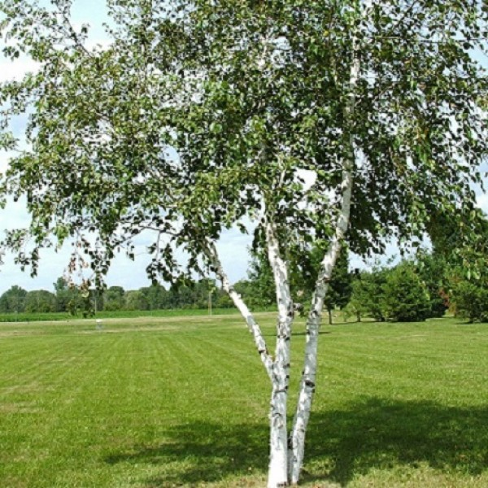
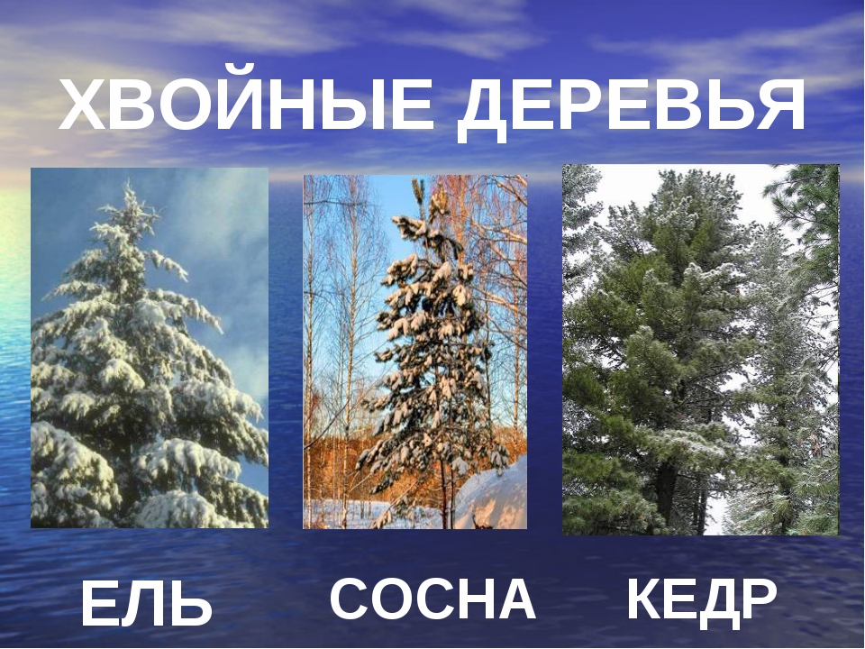
Растительность
Преобладающими породами лесного фонда Омской области являются: береза – 55%, сосна – 23%, осина – 12%, кедр – 4,8%, ель и пихта – 4,4%

Slide 22

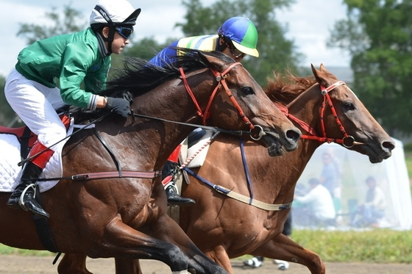
Спорт
В области развит конный спорт
Футбольный клуб Иртыш Омск

Slide 23
Спорт - хоккей
Омск является одним из самых хоккейных городов России
Авангард омск - чемпион россии 2004
Клуб был основан в 1950 г.
Клуб играет КХЛ - Континентальная хоккейная лига
Арена Омск — главная ледовая арена города
Чешский знаменитый хоккеист Jaromír Jágr

Slide 24
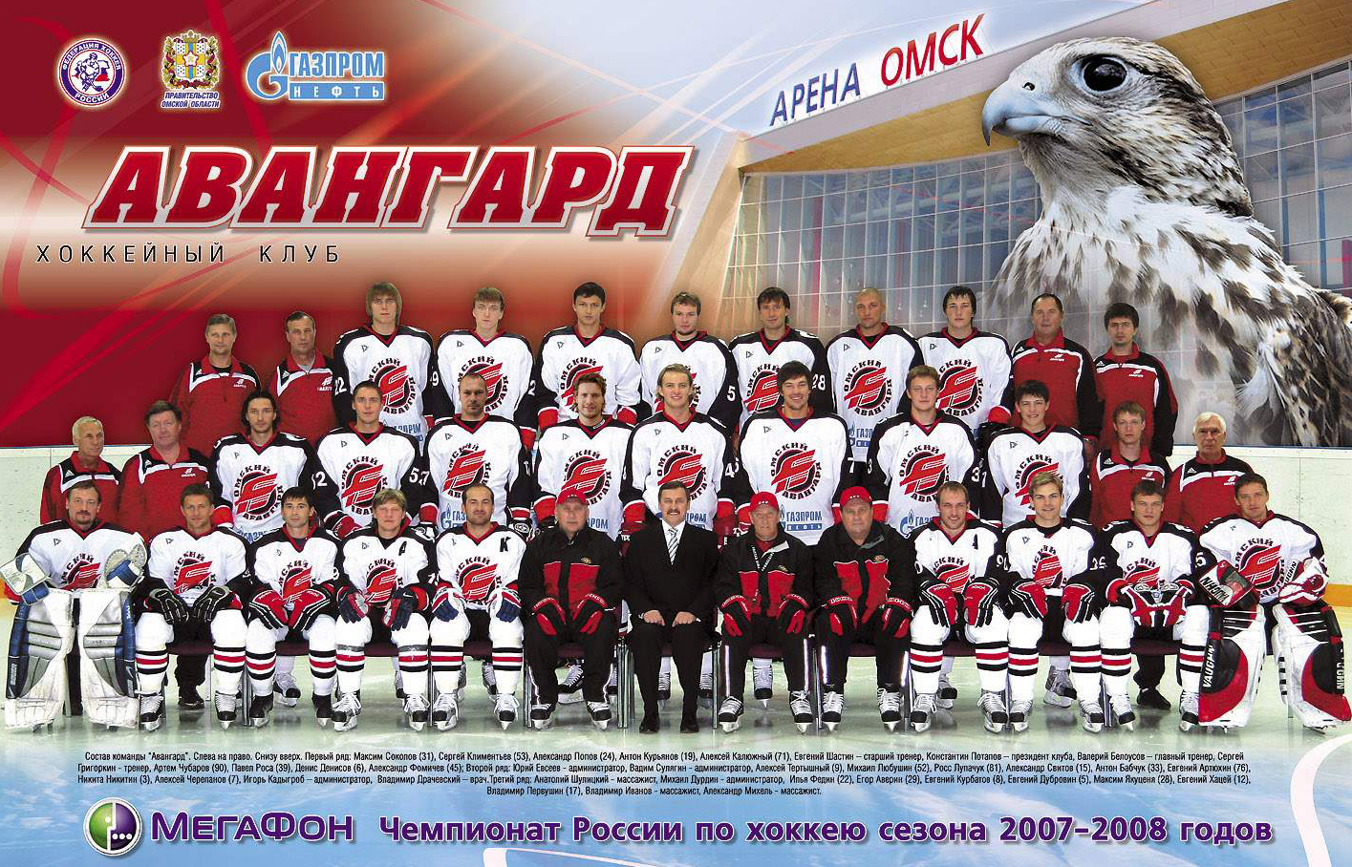

Slide 25
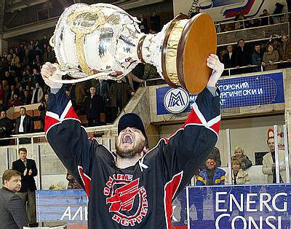
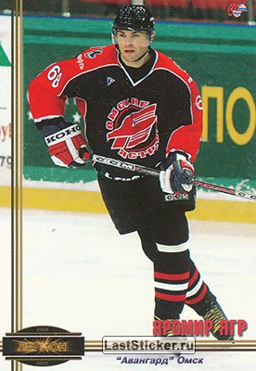
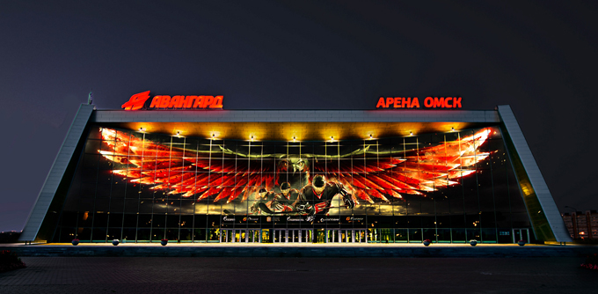

Slide 26
Достопримечательности
Успенский кафедральный собор —один из наиболее посещаемых храмов Омска
Омский государственный академический театр драмы — крупнейший и старейший российский академический драматический театр в Сибири

Slide 27
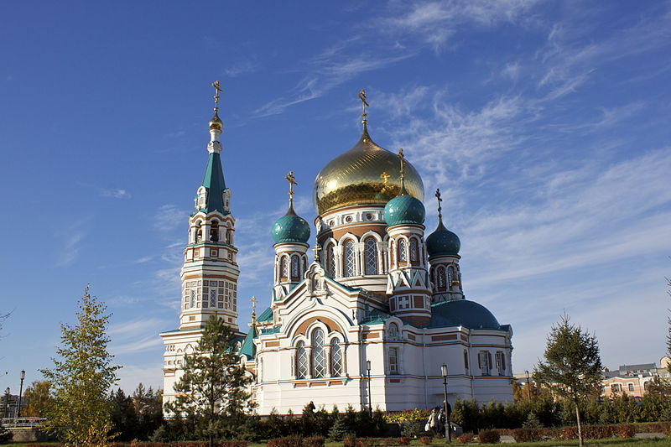
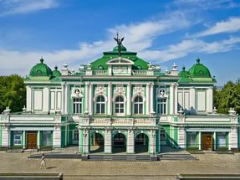

Slide 28
Знаменитые люди
Родились туда: Иннокентий Ф. Анненский – поэт, переводчик, критик
Валериан В. Куйбышев – революционер, политик
Егор Летов – певец, гитарист, поэт
Елизавета В. Рыжих – немецкая атлетка
Евгения О. Канаева - гимнастка
В ссылке был там Фёдор Михайлович Достоевский

Slide 29
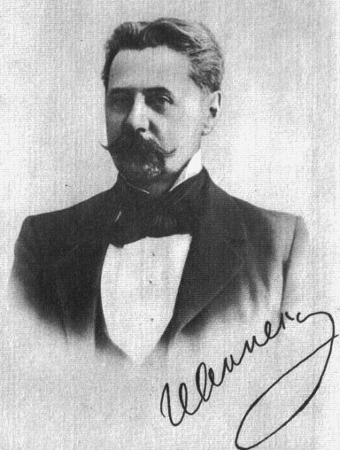
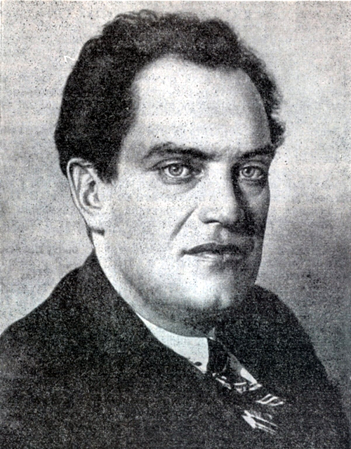
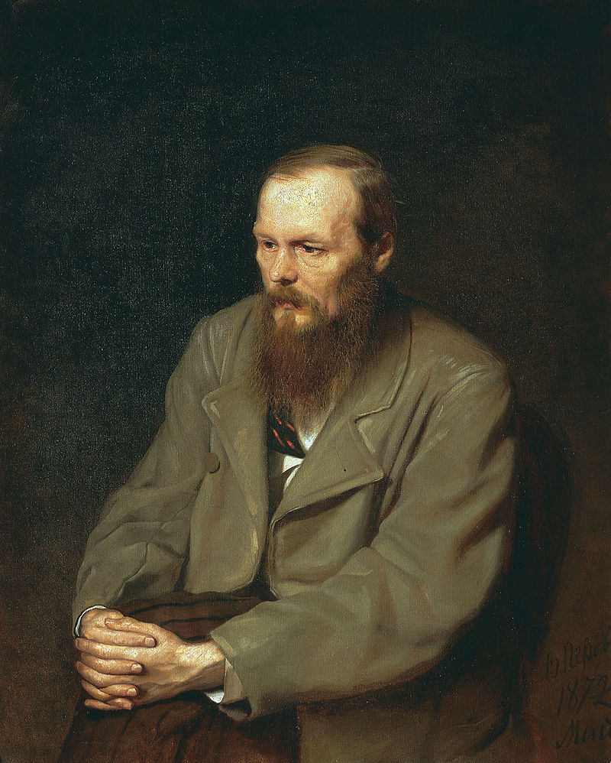
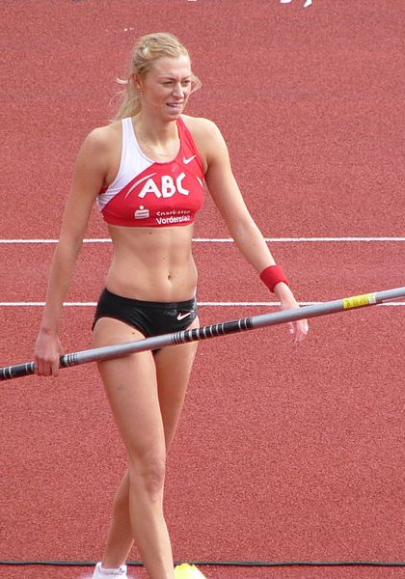
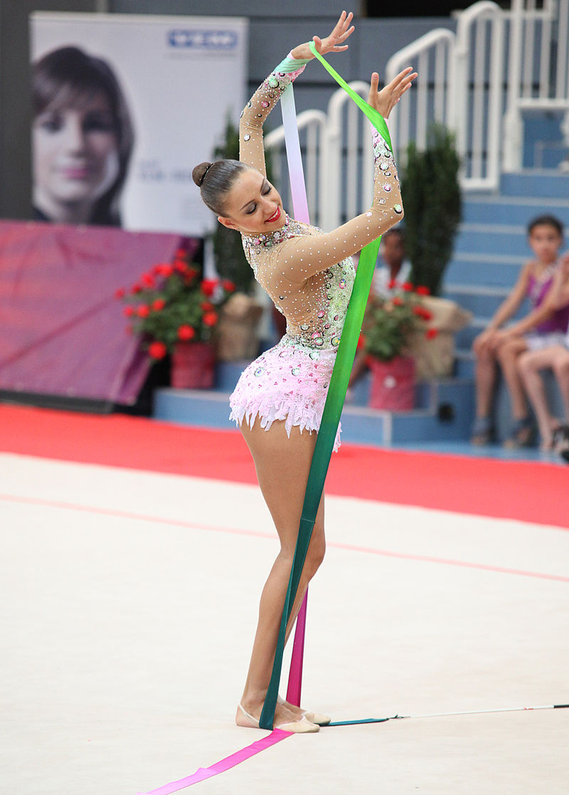

Slide 30
Транспорт
Транспорт - автомобильный автомагистрали железнодорожный, речный, авиационный, трубопроводный, а также городский электрический (трамвае и троллейбусы)
Важнейшей транспортной магистралью является Транссибирская магистраль, которая соединяется с Средне-Сибирской железной дорогой
Город Омск является крупным транспортным узлом — в нем находится аэропорт международного значения
В настоящее время в городе ведется строительство метро

Slide 31
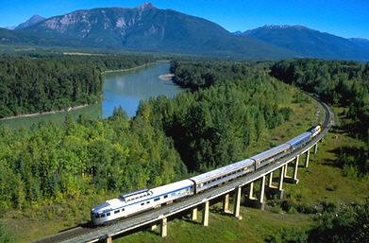
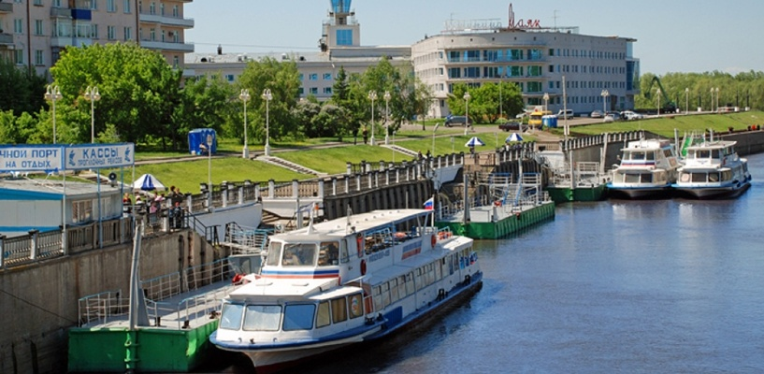
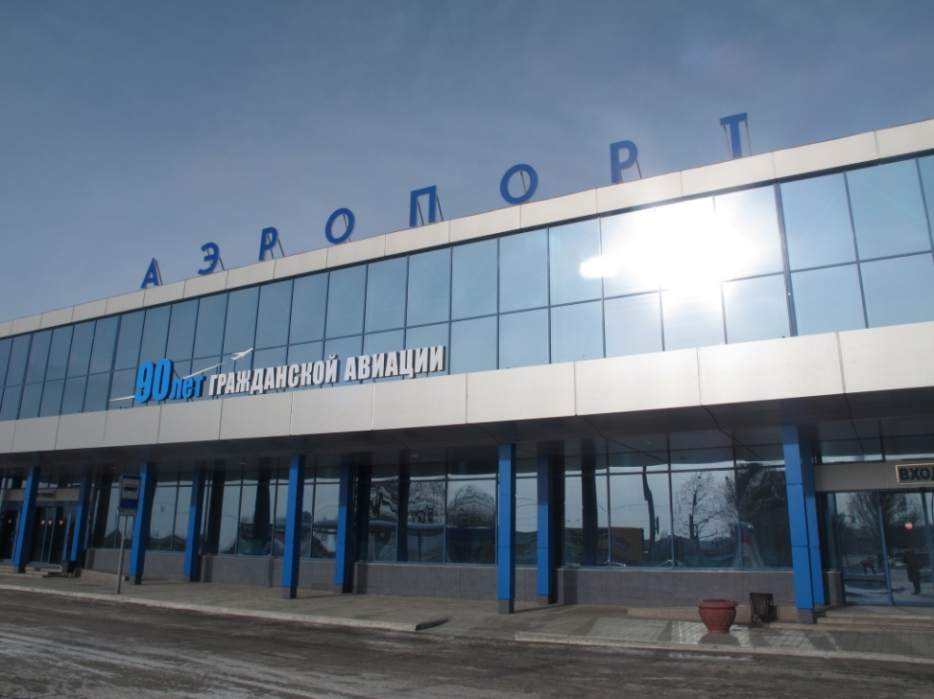

Slide 32
Промышленность
Промышленные отрасли представлены военным, аэрокосмическим и сельскохозяйственным машиностроением, нефтехимической, пищевой промышленностью
Производятся также строительные материалы
Основными отраслями сельского хозяйства области являются растениеводство, молочно-мясное животноводство, свиноводство и птицеводство
В области выращивают зерновые культуры (пшеница, рожь, овёс, ячмень), картофель, овощи, подсолнечник и другие культуры

Slide 33
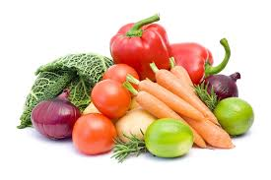
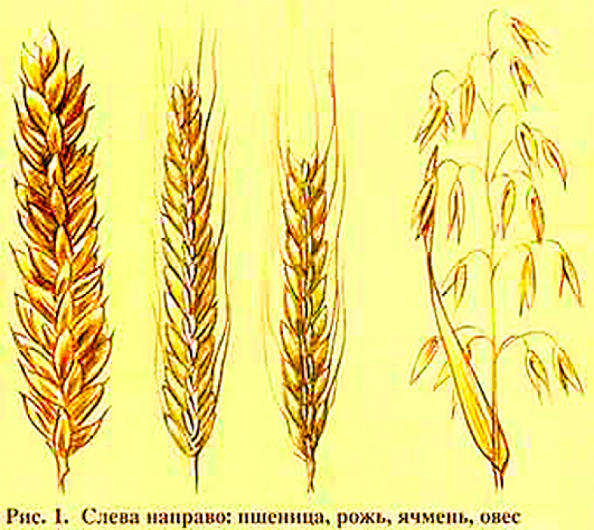
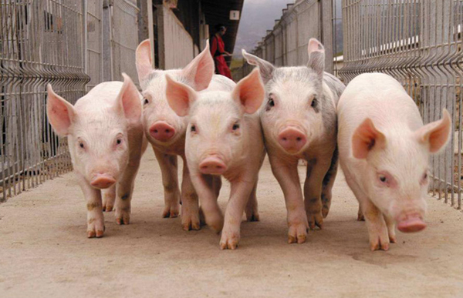
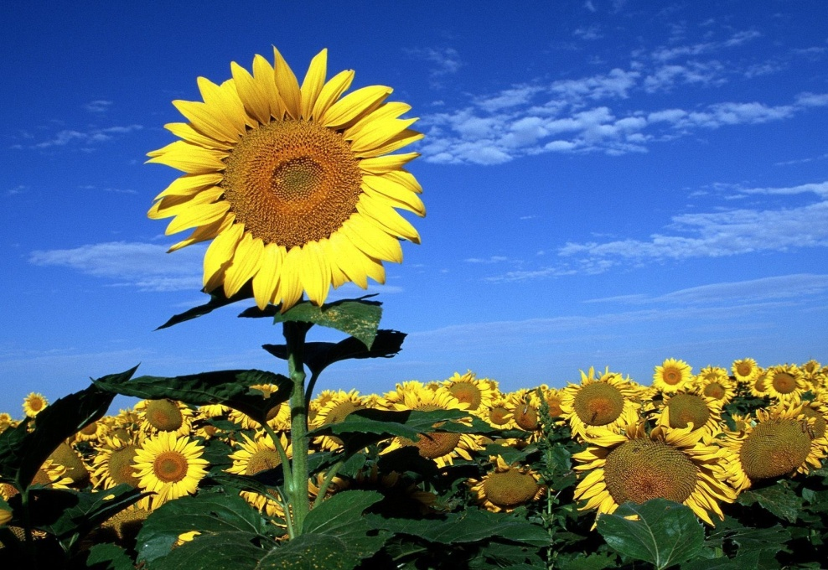

Slide 34
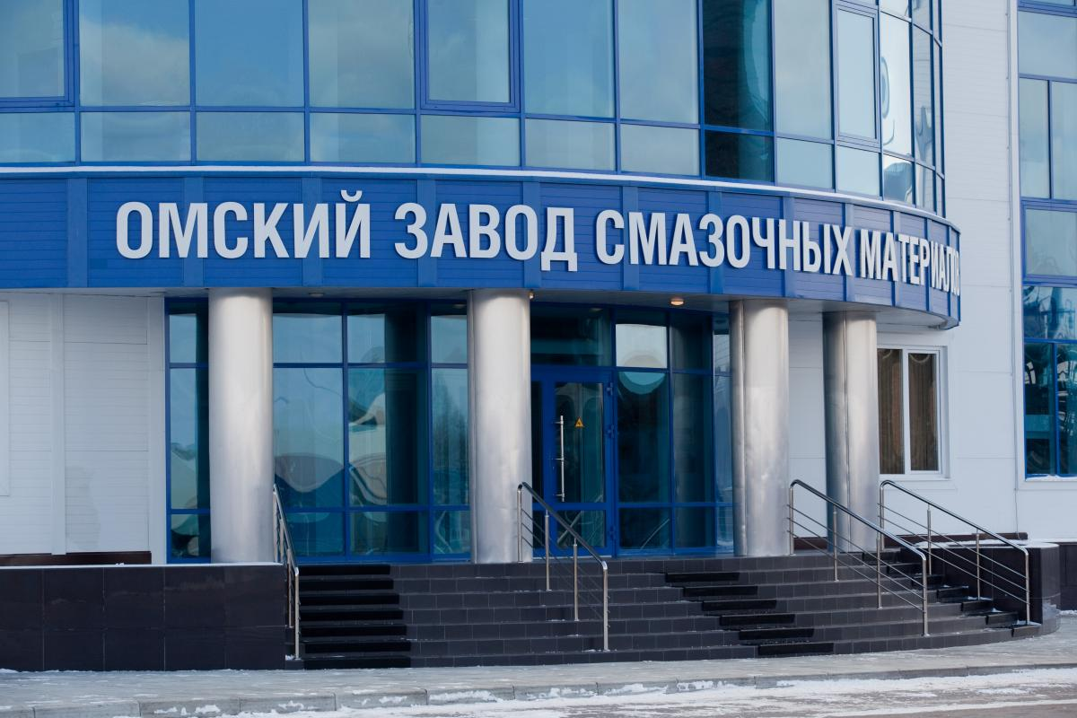
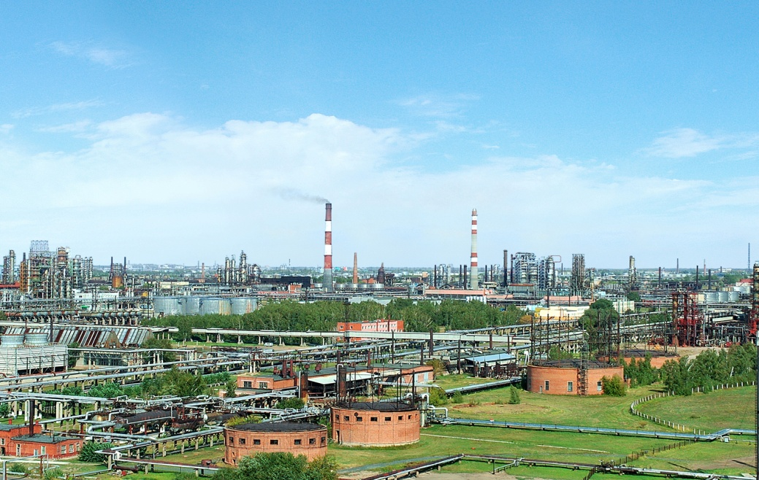
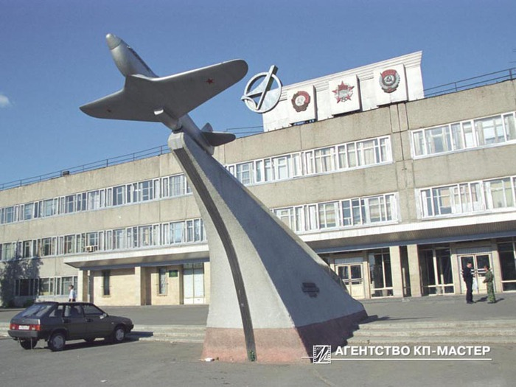
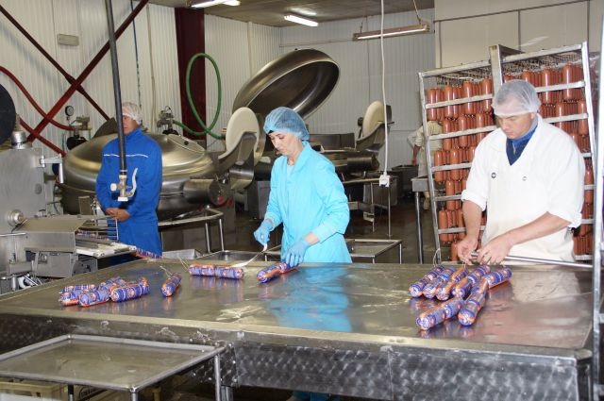

Slide 35
Источники
Омская область
Омск
Животные Омской области
Деревья и кустарники Омской области
Картинки https://www.yandex.ru/, https://cs.wikipedia.org, https://ru.wikipedia.org/

Slide 36
Спасибо за внимание

